Slide 1
سیستم‌های کنترل خطی
نمایش گرافیکی سیستم‌های کنترل

Slide 2
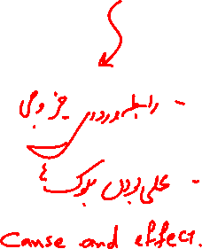
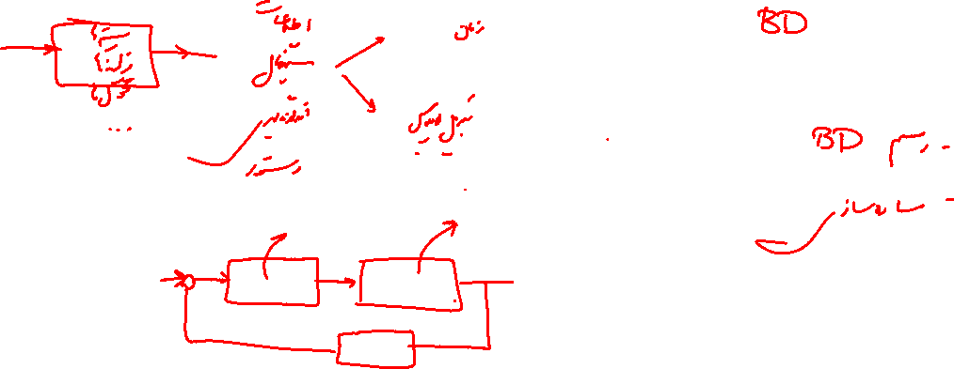
مقدمه
Notes:
در مورد سوابق تحصیلی صحبت می‌شود.
پروژه کارشناسی
عنوان پروژه کارشناسی: طراحی مانتیورنیک گسترده

Slide 3
بلوک دیاگرام
بلوک‌های مستطیلی: سیستم/فرایند/تابع تبدیل
پیکان‌ها: سیگنال‌ها/اطلاعات
دایره: مقایسه کننده/جمع کننده
مثلث: بهره
+
+
-
+
Notes:
در مورد سوابق تحصیلی صحبت می‌شود.
پروژه کارشناسی
عنوان پروژه کارشناسی: طراحی مانتیورنیک گسترده

Slide 4
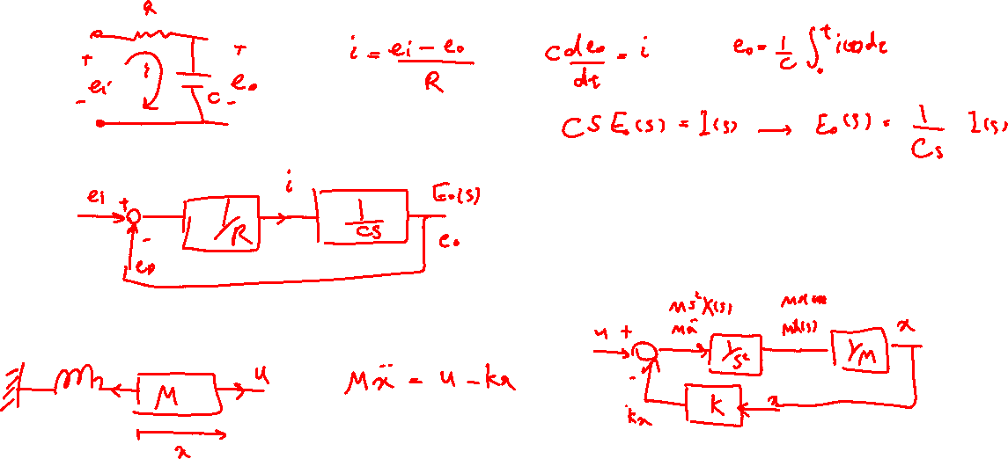
رسم بلوک دیاگرام
Notes:
در مورد سوابق تحصیلی صحبت می‌شود.
پروژه کارشناسی
عنوان پروژه کارشناسی: طراحی مانتیورنیک گسترده

Slide 5
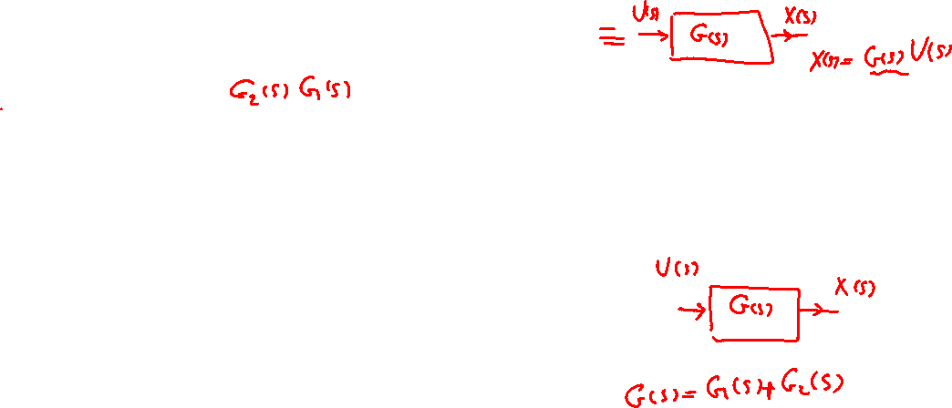
ساده کردن بلوک دیاگرام
اتصال سری
اتصال موازی
Notes:
در مورد سوابق تحصیلی صحبت می‌شود.
پروژه کارشناسی
عنوان پروژه کارشناسی: طراحی مانتیورنیک گسترده

Slide 6
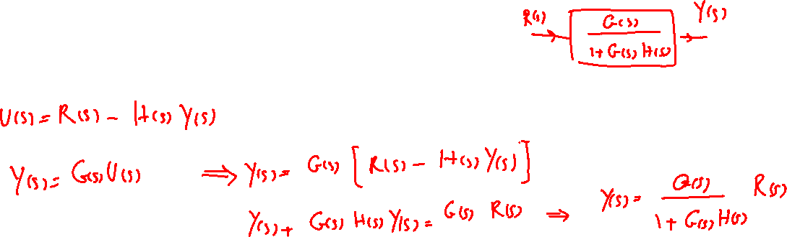
ساده کردن بلوک دیاگرام
اتصال فیدبک
Notes:
در مورد سوابق تحصیلی صحبت می‌شود.
پروژه کارشناسی
عنوان پروژه کارشناسی: طراحی مانتیورنیک گسترده

Slide 7
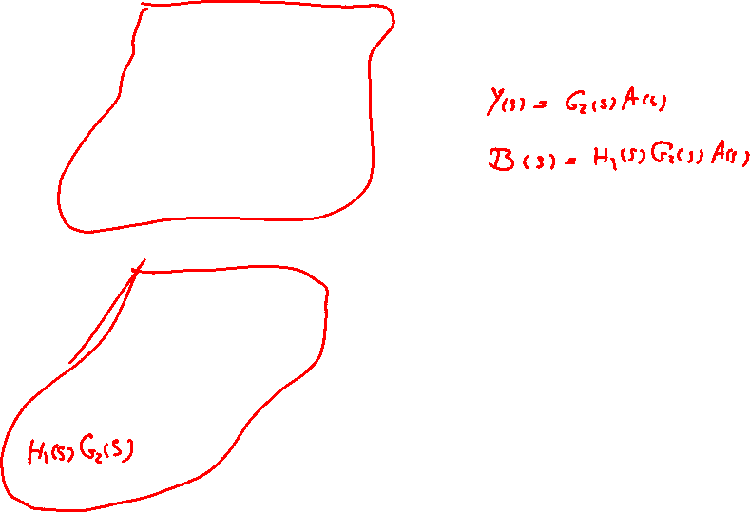
ساده کردن بلوک دیاگرام
جابجایی نقطه اتصال
Notes:
در مورد سوابق تحصیلی صحبت می‌شود.
پروژه کارشناسی
عنوان پروژه کارشناسی: طراحی مانتیورنیک گسترده

Slide 8
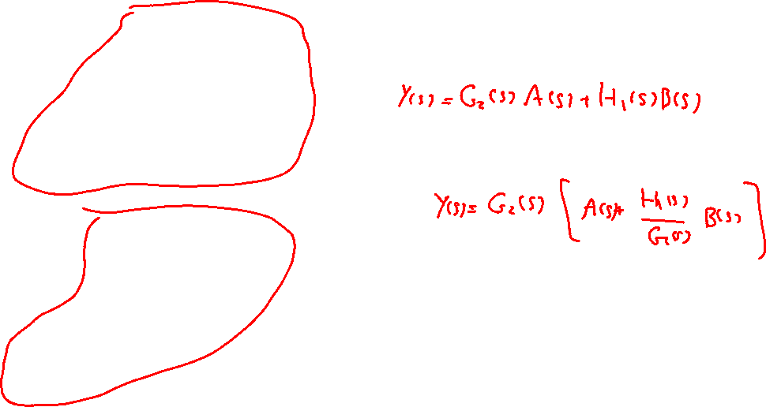
ساده کردن بلوک دیاگرام
جابجایی مقایسه کننده
Notes:
در مورد سوابق تحصیلی صحبت می‌شود.
پروژه کارشناسی
عنوان پروژه کارشناسی: طراحی مانتیورنیک گسترده

Slide 9
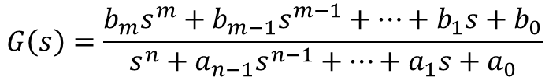
بلوک دیاگرام و تابع تبدیل
$$G\left(s\right)=\frac{b_{m}s^{m}+b_{m−1}s^{m−1}+…+b_{1}s+b_{0}}{s^{n}+a_{n−1}s^{n−1}+…+a_{1}s+a_{0}}$$
Notes:
در مورد سوابق تحصیلی صحبت می‌شود.
پروژه کارشناسی
عنوان پروژه کارشناسی: طراحی مانتیورنیک گسترده

Slide 10
بلوک دیاگرام و تابع تبدیل
$$G\left(s\right)=\frac{b_{m}s^{m}+b_{m−1}s^{m−1}+…+b_{1}s+b_{0}}{s^{n}+a_{n−1}s^{n−1}+…+a_{1}s+a_{0}}$$
Notes:
در مورد سوابق تحصیلی صحبت می‌شود.
پروژه کارشناسی
عنوان پروژه کارشناسی: طراحی مانتیورنیک گسترده

Slide 11
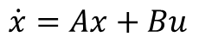
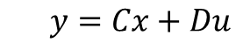
بلوک دیاگرام و فضای حالت
$$\dot{x}=Ax+Bu$$
$$y=Cx+Du$$
Notes:
در مورد سوابق تحصیلی صحبت می‌شود.
پروژه کارشناسی
عنوان پروژه کارشناسی: طراحی مانتیورنیک گسترده

Slide 12
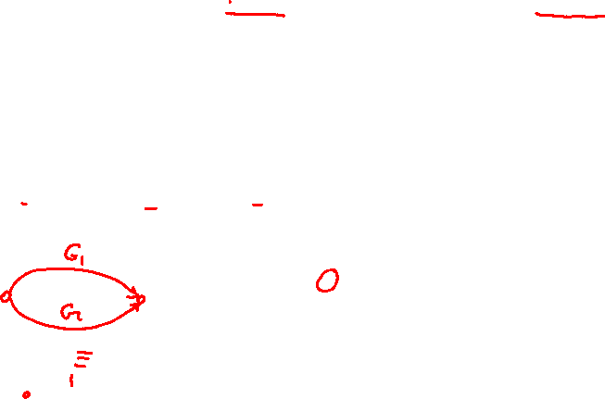
گراف جریان سیگنال SFG
گرافی که گره‌های آن سیگنال‌ها و وزن‌ یال‌های آن توابع تبدیل (با علامت مربوطه)
Notes:
در مورد سوابق تحصیلی صحبت می‌شود.
پروژه کارشناسی
عنوان پروژه کارشناسی: طراحی مانتیورنیک گسترده

Slide 13
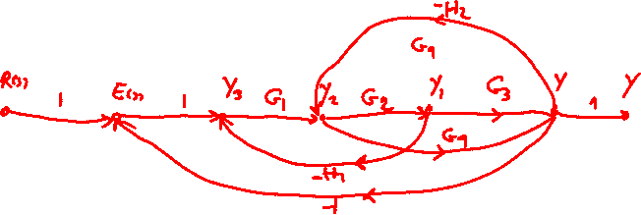
گراف جریان سیگنال SFG
مثال:
Notes:
در مورد سوابق تحصیلی صحبت می‌شود.
پروژه کارشناسی
عنوان پروژه کارشناسی: طراحی مانتیورنیک گسترده

Slide 14
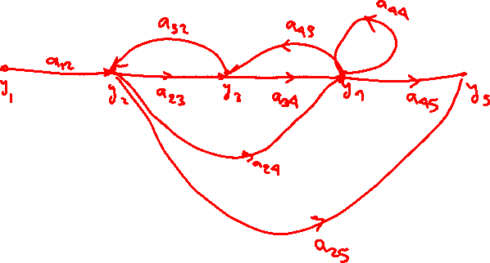
گراف جریان سیگنال SFG
مثال:
Notes:
در مورد سوابق تحصیلی صحبت می‌شود.
پروژه کارشناسی
عنوان پروژه کارشناسی: طراحی مانتیورنیک گسترده

Slide 15
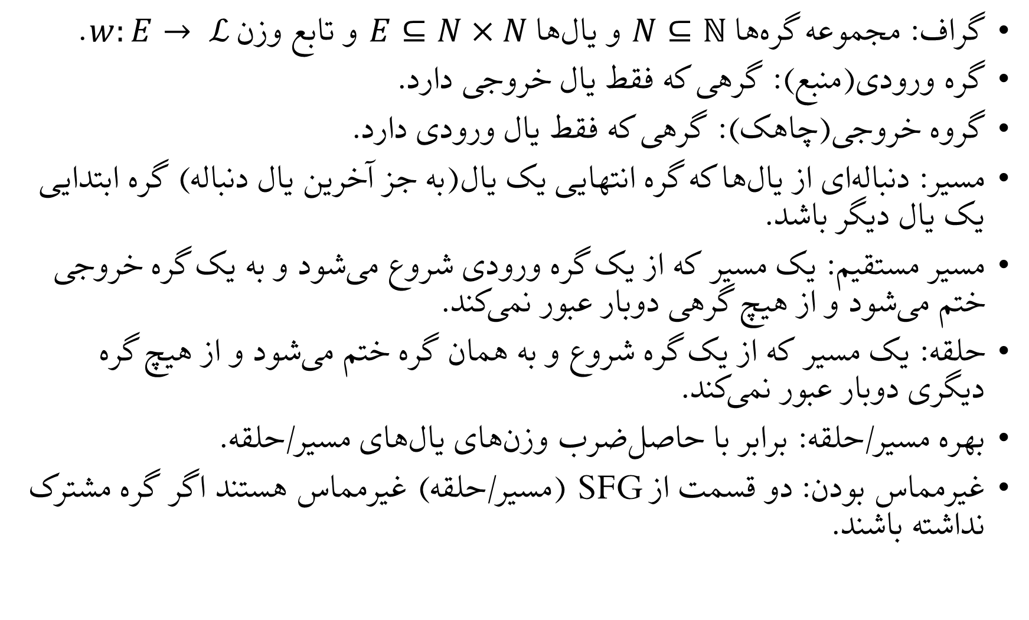
تعاریف SFG
گراف: مجموعه گره‌ها $N⊆ℕ$ و یال‌ها $E⊆N×N$ و تابع وزن $w:E→ ℒ$.
گره ورودی(منبع): گرهی که فقط یال خروجی دارد.
گروه خروجی(چاهک): گرهی که فقط یال ورودی دارد.
مسیر: دنباله‌ای از یال‌ها که گره انتهایی یک یال(به جز آخرین یال دنباله) گره ابتدایی یک یال دیگر باشد.
مسیر مستقیم: یک مسیر که از یک گره ورودی شروع می‌شود و به یک گره خروجی ختم می‌شود و از هیچ گرهی دوبار عبور نمی‌کند.
حلقه: یک مسیر که از یک گره شروع و به همان گره ختم می‌شود و از هیچ گره دیگری دوبار عبور نمی‌کند.
بهره مسیر/حلقه: برابر با حاصل‌ضرب وزن‌های یال‌های مسیر/حلقه.
غیرمماس بودن: دو قسمت از SFG (مسیر/حلقه) غیرمماس هستند اگر گره مشترک نداشته باشند.
Notes:
در مورد سوابق تحصیلی صحبت می‌شود.
پروژه کارشناسی
عنوان پروژه کارشناسی: طراحی مانتیورنیک گسترده

Slide 16
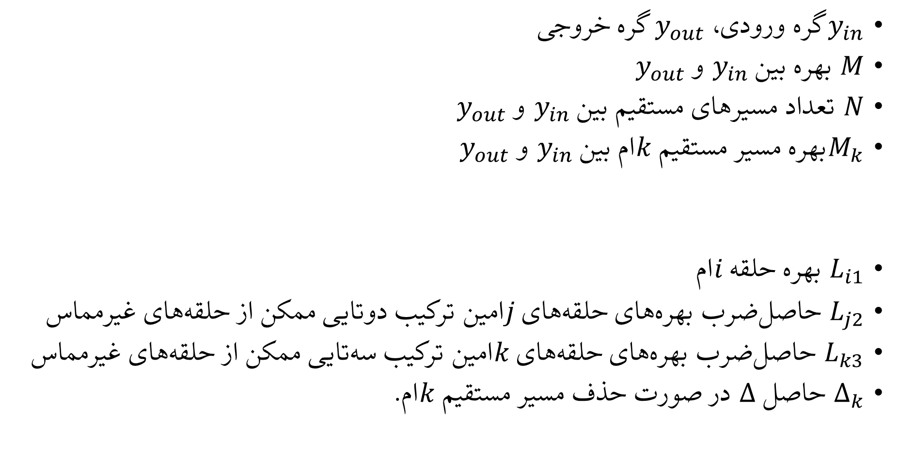
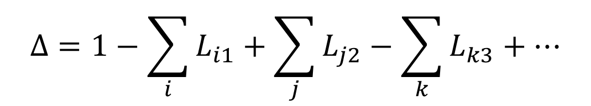

بهره میسون Mason’s Gain Formula
$$M=\frac{y_{out}}{y_{in}}=\sum_{k=1}^{N}{\frac{M_{k}Δ_{k}}{Δ }}$$
$y_{in}$گره ورودی، $y_{out}$ گره خروجی
$M$ بهره بین $y_{in}$ و $y_{out}$
$N$ تعداد مسیرهای مستقیم بین $y_{in}$ و $y_{out}$
$M_{k}$بهره مسیر مستقیم $k$ام بین $y_{in}$ و $y_{out}$
$L_{i1}$ بهره حلقه $i$ام
$L_{j2}$ حاصل‌ضرب بهره‌های حلقه‌های $j$امین ترکیب دوتایی ممکن از حلقه‌های غیرمماس
$L_{k3}$ حاصل‌ضرب بهره‌های حلقه‌های $k$امین ترکیب سه‌تایی ممکن از حلقه‌های غیرمماس
$Δ_{k}$ حاصل $Δ$ در صورت حذف مسیر مستقیم $k$ام.
$$Δ=1−\sum_{i}{L_{i1}}+\sum_{j}{L_{j2}}−\sum_{k}{L_{k3}+…}$$
Notes:
در مورد سوابق تحصیلی صحبت می‌شود.
پروژه کارشناسی
عنوان پروژه کارشناسی: طراحی مانتیورنیک گسترده

Slide 17
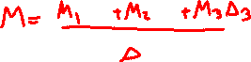
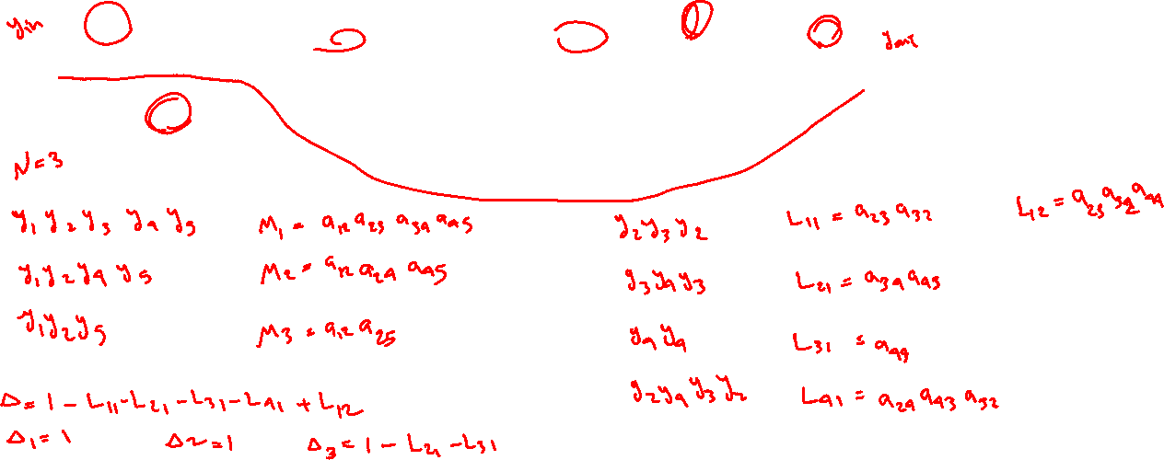
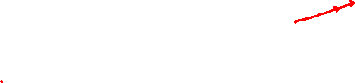
مثال
Notes:
در مورد سوابق تحصیلی صحبت می‌شود.
پروژه کارشناسی
عنوان پروژه کارشناسی: طراحی مانتیورنیک گسترده

Slide 18
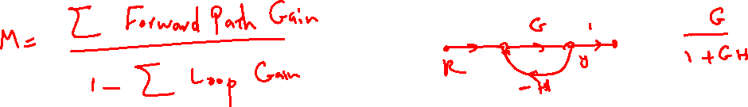
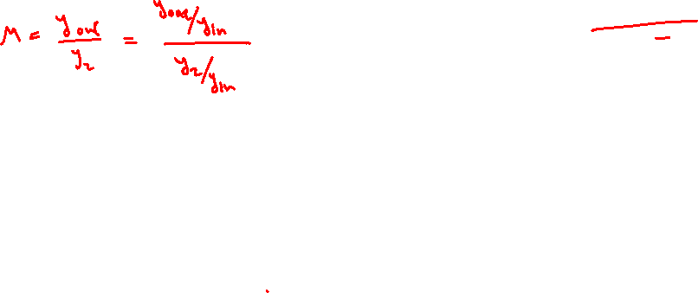
نکته
محاسبه بهره از گره غیرورودی به یک گره خروجی
محاسبه بهره وقتی همه حلقه ها با یکدیگر و با همه مسیرها مماس هستند.
Notes:
در مورد سوابق تحصیلی صحبت می‌شود.
پروژه کارشناسی
عنوان پروژه کارشناسی: طراحی مانتیورنیک گسترده

Slide 19
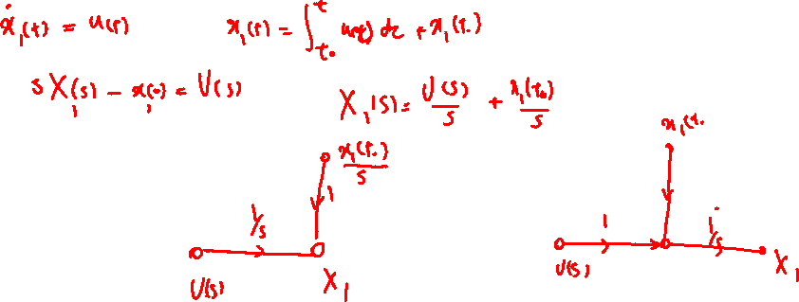
دیاگرام حالت
در نظر گرفتن شرایط اولیه.
Notes:
در مورد سوابق تحصیلی صحبت می‌شود.
پروژه کارشناسی
عنوان پروژه کارشناسی: طراحی مانتیورنیک گسترده

Slide 20
دیاگرام حالت و معادله دیفرانسیل
$$y^{(n)}+a_{n−1}y^{(n−1)}+a_{n−2}y^{(n−2)}+…+a_{0}y=b_{0}u$$
Notes:
در مورد سوابق تحصیلی صحبت می‌شود.
پروژه کارشناسی
عنوان پروژه کارشناسی: طراحی مانتیورنیک گسترده

Slide 21
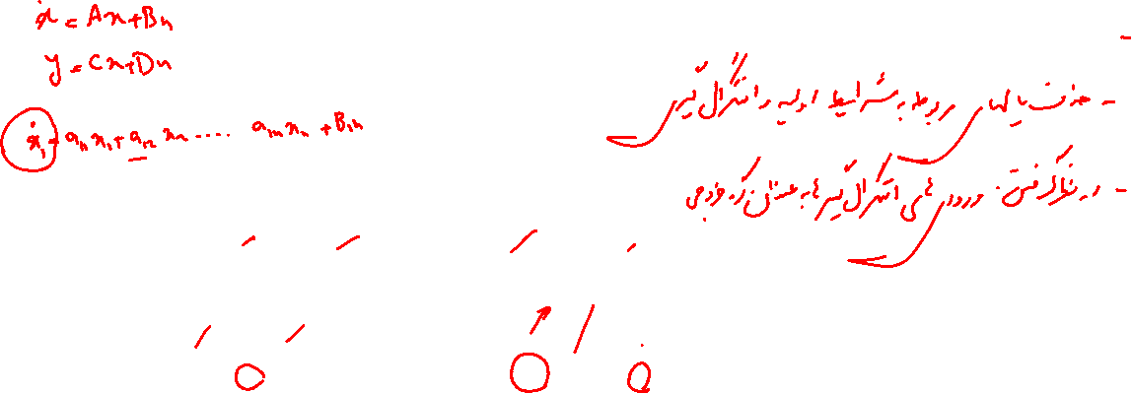
دیاگرام حالت و فضای حالت
تعریف خروجی‌های انتگرال‌گیر به عنوان متغیرهای حالت
Notes:
در مورد سوابق تحصیلی صحبت می‌شود.
پروژه کارشناسی
عنوان پروژه کارشناسی: طراحی مانتیورنیک گسترده

Slide 22
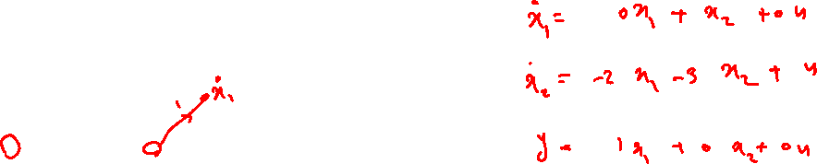
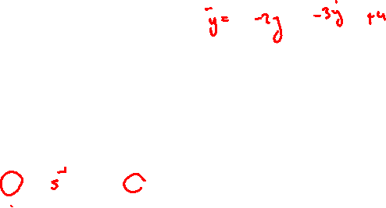
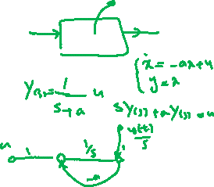
مثال
Notes:
در مورد سوابق تحصیلی صحبت می‌شود.
پروژه کارشناسی
عنوان پروژه کارشناسی: طراحی مانتیورنیک گسترده

Slide 23
چندورودی چندخروجی
Notes:
در مورد سوابق تحصیلی صحبت می‌شود.
پروژه کارشناسی
عنوان پروژه کارشناسی: طراحی مانتیورنیک گسترده

